Slide 1

BREVET NATIONAL DES MÉTIERS D’ART
Présentation à l’attention des responsables d’établissement
Présentation des évolutions- 2025 - 2026

Slide 2
CRÉATION D’UN NOUVEAU DIPLÔME
    Transformation des diplômes actuels
Le BNMA remplacera les diplômes de brevet des métiers d’art (BMA), les baccalauréats professionnels artisanat et métiers d’ art (BCP AMA) et Photographie (BCP Photo) ainsi que le Diplôme de Technicien des Métiers du Spectacle (DTMS) ➢ meilleure lisibilité
  - Renforcement enseignement pro et généraux spécifiques
Enseignements généraux identiques à ceux du baccalauréat professionnel
Cohortes limitées : groupes de 12 à 15 élèves
  BNMA, diplôme de niveau 4 (= bac) => entrée possible en université, accès vers le DNMADE/ DNA
  Coexistence voie « Démarche Design » (STD2A) et voie « Métiers d’art » en BNMA

Slide 3
TRANSFORMATION DES PARCOURS
Parcours actuels menant à un niveau 4
Transformation des parcours à partir de la RS 2026
T^{ale} Bac PRO AMA
T^{ale} BMA
3° BNMA
1ère Bac PRO AMA
1ère BMA
2° BNMA
2nde Bac PRO AMA
CAP 2
1° BNMA
CAP 2
CAP 1
CAP 1
3ème
3ème
3ème
3ème
Bac pro Artisanat et Métiers d’Art à options
Certificat d’Aptitude Professionnelle (niv. 3) + Brevet des Métiers d’Art
Brevet National des Métiers d’Art
Maintien des CAP

Slide 4
PASSERELLES
INSERTION PROFESSIONNELLE OU POURSUITE D’ÉTUDES
NIV 4
3^{è} année BNMA
Tle BAC STD2A
2^{è} année BNMA
1^{è} STD2A
NIV 3
CAP 2
1^{è} année BNMA
2nde GT Création culture design
CAP 1
3^{è}

Slide 5
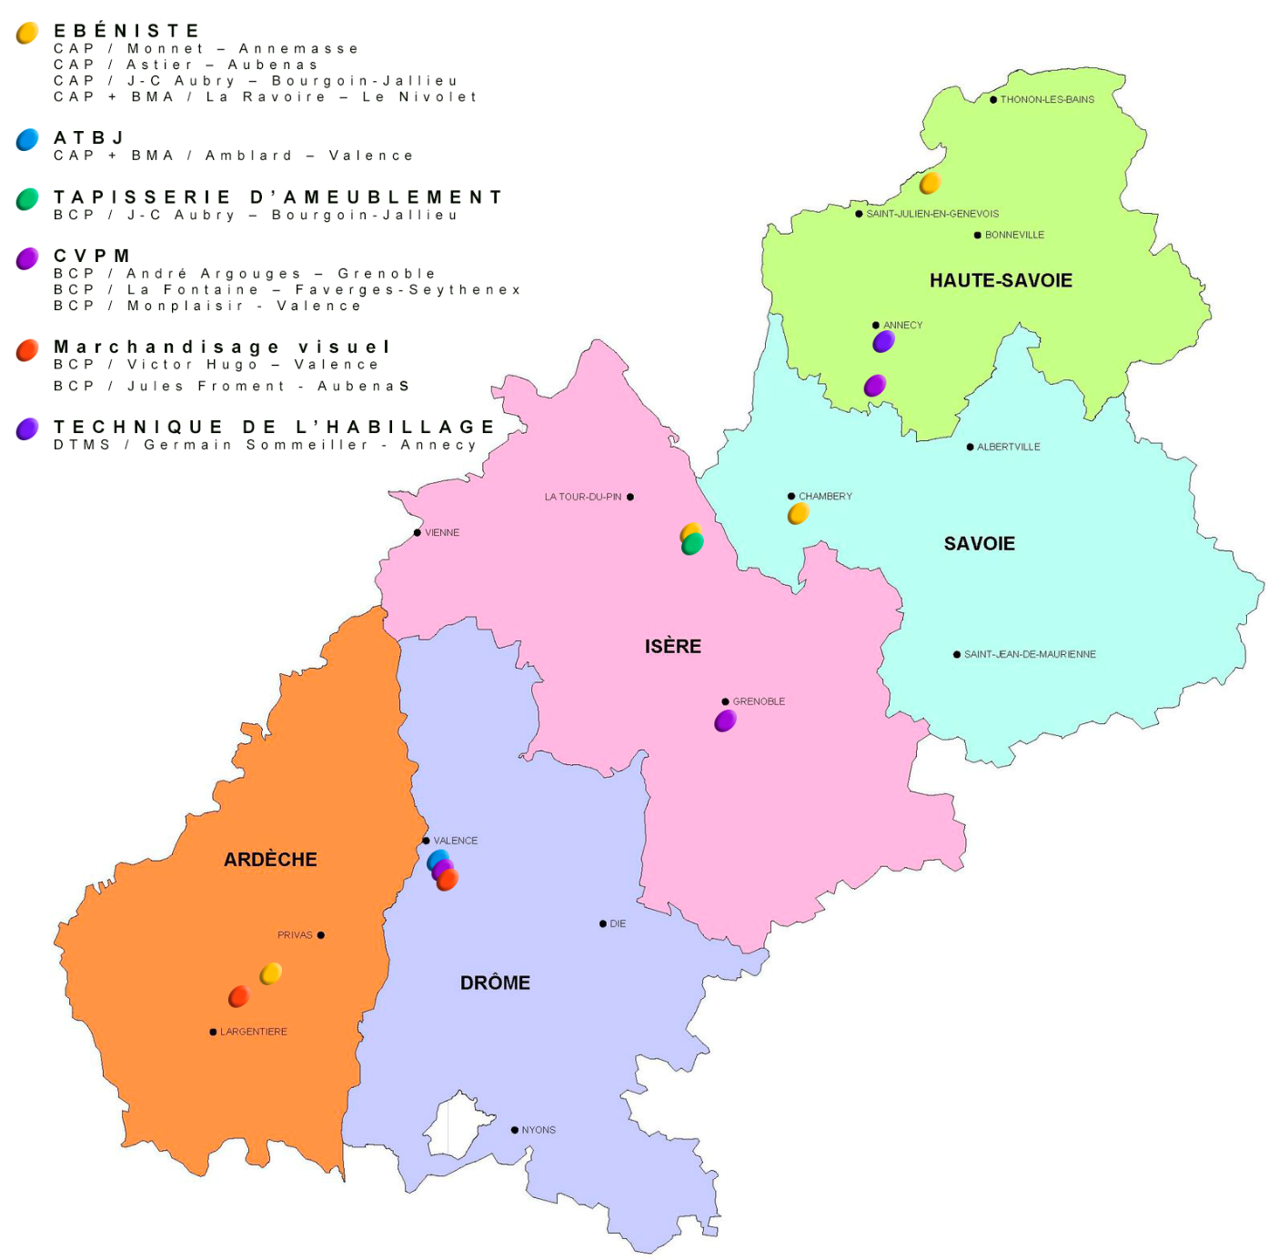
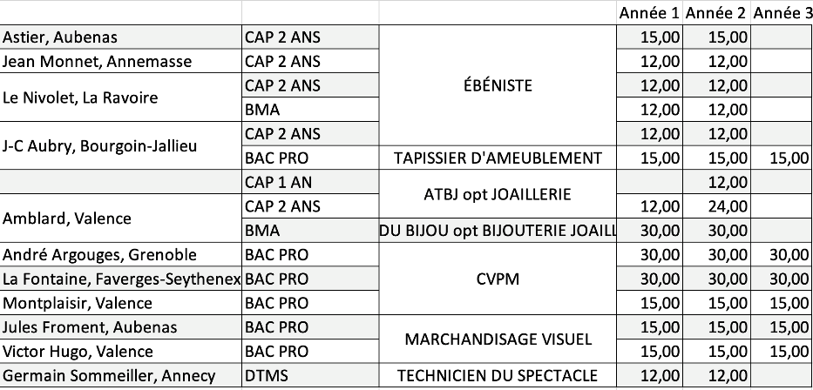
ÉTAT DES LIEUX – DESIGN ET MÉTIERS D’ART
Ouverture RS 26 :
BNMA Bijouterie
LP Amblard, Valence
Offre déjà référencée dans le service en ligne « affectation »

Slide 6
PROFIL D’ÉLÈVE BNMA
Ce diplôme s’adresse à des élèves qui souhaitent :
Découvrir un métier exigeant et développer une véritable expertise technique
Apprendre des gestes professionnels précis et comprendre les processus de fabrication
Développer leur sens artistique et leur capacité de conception
Qualités :
Les métiers d’art s’adressent à des élèves qui apprécient le travail manuel et la création. Ces métiers demandent notamment :
Patience et persévérance, pour maîtriser progressivement les gestes techniques
Sens du détail et du soin, indispensables pour réaliser des objets précis et de qualité
Curiosité et envie d’apprendre, afin de découvrir des techniques et des savoir-faire parfois très anciens
Goût pour le travail concret, qui permet de voir naître un objet à partir de la matière
Créativité et sens esthétique, pour imaginer et concevoir des réalisations originales

Slide 7
BNMA
Débouchés
Exemples d’emplois-type après plusieurs années de pratique :
    Artisan d’art ou maître d’art en atelier
    Artisan travaillant pour une marque ou un secteur particulier (ex. ébéniste spécialisé en aménagement intérieur de bateaux de luxe)
    Artisan spécialisé au sein de grandes maisons ou de manufactures
Poursuite d’études vers des diplômes supérieurs des métiers d’art de type DNMADe (Diplôme national des métiers d’art et du design, préparé en 3 ans après le bac, et valant grade de licence)
CAP
Ce diplôme s’adresse à des élèves qui souhaitent :
Acquérir rapidement les bases d’un métier d’art
S’engager dans un savoir-faire concret et professionnel
S’insérer rapidement dans la vie active tout en pouvant poursuivre leurs études
Débouchés
Ouvrier qualifié dans un atelier ou une entreprise artisanale
Poursuite d’études vers un certificat de spécialisation (en 1 an), un CAP en 1 an (dans une des options de la spécialité du métier d’art d’origine ou dans une spécialité connexe), une 2ème année de BNMA

Slide 8
AFFECTATION BNMA R26
Public cible : élèves de 3e, 3e PM, 3e SEGPA, 3e agricole AYANT une décision d'orientation en 2nde pro ou en 1ère année de BNMA + examen de candidatures de jeunes ayant quitté le système éducatif et justifiant d'un niveau de 3ème, en fonction des places disponibles
Recrutement national : tout élève de 3°, quel que soit son lieu de résidence, pourra candidater où il le souhaite
Chef d’établissement d’origine formule un avis sur la base de la motivation de l’élève : l’avis reflètera les dispositions et appétence de l’élève pour la spécialité demandée, observables par sa démarche d’information sur la formation, ses débouchés, et les environnements d’exercice du métier
Il vérifie avec la famille de l’élève que le vœu a été saisi dans SLA ou dans AFFELNET Lycée
Il complète le dossier de candidature et fourni les bulletins des 1er et 2e trimestre de 3e
Il envoie le dossier à l’établissement d’accueil
Chef d’établissement d’accueil organise des entretiens, en présentiel ou à distance, en constituant des commissions composées d’enseignants de la spécialité visée. Un avis sera émis (TF, F ) et croisé avec celui de l’établissement d’origine pour un avis final.
Les avis finaux sont transmis par l’établissement d’accueil à la DRAIO via un tableau récapitulatif.
La décision d'affectation est prononcée par le DASEN

Slide 9
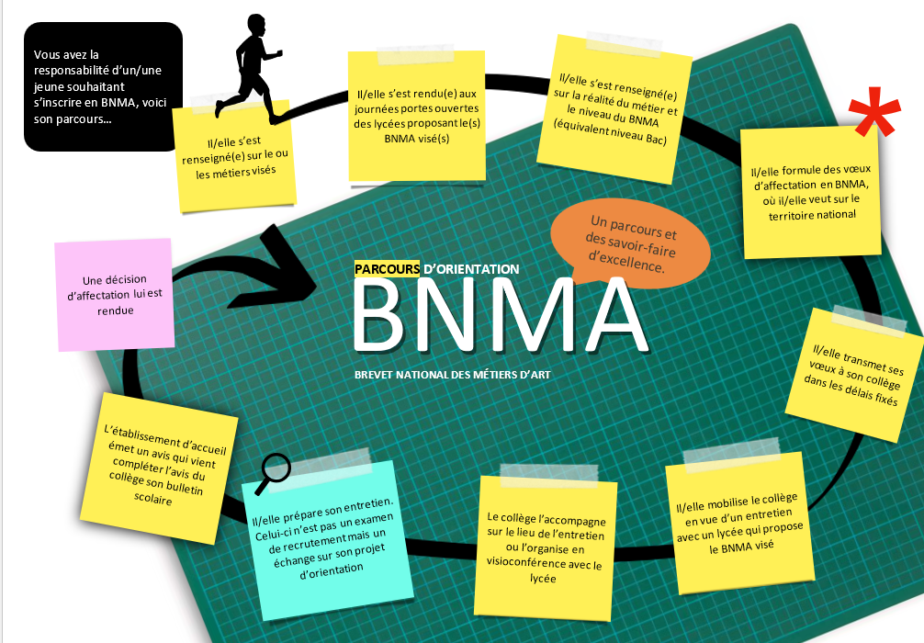

Slide 10
RESSOURCES
Site national des formations en « Design et Métiers d’Art » de l’Education Nationale (niveau 3 à 7)
Ressources ONISEP,
      Qu’est-ce que le BNMA ? Avenirs
      Deux publications de la collection Parcours :
    « L'artisanat d’art » (2023)
    « Mode et luxe » (2024)
    Dossier sur les études d'art (2023)
Côté formations
Connaissance des arts
    Sites institutionnels et/ou d’information des métiers de l’artisanat :
        « L’institut pour les savoir-faire Français »
        « l’Avenir en Main »
        « Société Nationale des Meilleurs Ouvriers de France »
        Évènements nationaux et internationaux des métiers d’art :
            « Les journées Européennes des métiers d’art » 20ème édition en 2026
            Prix « Avenir des métiers d’art »
            Prix « Intelligence de la main »

